Slide 1
第四讲
对称密码学
延时符

Slide 2
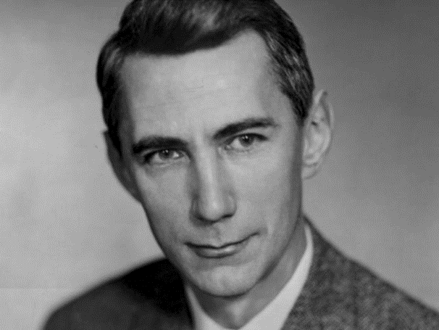
4 对称密码学
Claude Shannon（克劳德·香农）是现代计算机和信息技术中的关键人物。他21岁时， 硕士论文中阐述了如何使用计算机中的二进制来执行所有的逻辑功能，被称为“所有数字电脑的基础概念”。
在32岁，Shannon发表了《通信的数学理论》、《保密通信的信息理论》，介绍了二进制信息单位“比特”这个概念，讲述了信息可以如何被量化，提出来信息熵、安全容量、信道容量等概念。

Slide 3
4 对称密码学
对称密码学的特点：加密和解密密钥是一样的。
对称密码学的优点：计算量小、加密解密速度快
对称密码学的缺点：密钥容易泄露

Slide 4
4 对称密码学
数据加密标准DES
1973年5月和1974年8月，美国商业部的国家标准局NBS于两次发布通告，向社会征集密码算法。在征得的算法中，由IBM公司提出的算法lucifer中选，成为了数据加密标准（Data Encryption Standard, DES）。该算法由 Feistel领导的团队研究开发，现代大多数对称分组密码也是基于Feistel密码结构的。
1975年3月，NBS向社会公布了此算法，以求公众评论。
于1976年11月被美国政府采用，批准用于非军事场合的各种政府机构。
1977年1月数据加密标准（DES）正式向社会公布。

Slide 5
4 对称密码学
数据加密标准DES
DES是一个分组加密算法，同时使用了代换和置换两种技巧。
使用64位密钥（实际56位，每个字节最后一位作奇偶校验）对64位的数据块进行加密，即进行16轮迭代加密处理，得到64位密文。——加密过程
每轮加密时，都会用一个不同的48位子密钥，该子密钥是由56位密钥产生。——子密钥产生过程

Slide 6
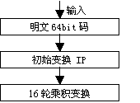

4 对称密码学
数据加密标准DES

Slide 7
4 对称密码学
L_{i-1}（32比特）
R_{i-1}（32比特）
扩充/置换运算E
48比特
子密钥K_{i}
（48比特）
DES的一轮迭代
48比特
代换/选择运算S
32比特
轮函数F
置换运算P
L_{i}（32比特）
R_{i}（32比特）

Slide 8
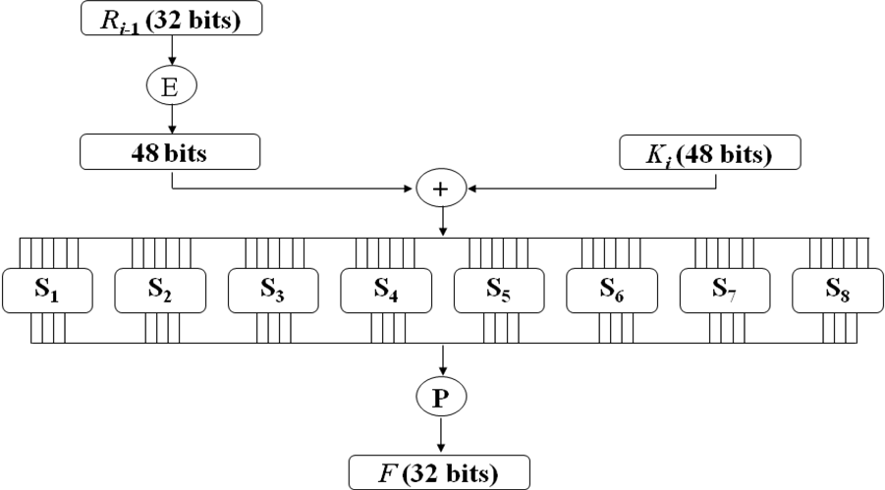
4 对称密码学
数据加密标准DES
E盒（32→48bits）
S盒（48→32bits）
P盒置换

Slide 9
4 对称密码学
数据加密标准DES
（1）初始变换
这是移位操作，用IP表示。移位时不用密钥，仅对64比特明文进行操作。输入64个二进制位明码组，m= m₁m₂…m₆₄。按初始换位表IP进行换位，得到区组B(0)=b₁(0)b₂(0)…b₆₄(0)= m₅₈m₅₀…m₇。
初始变换IP表：
实际上是做如下变位：置换后矩阵前四行是明文矩阵各偶数列倒置；后四行是明文矩阵各奇数列倒置。

Slide 10
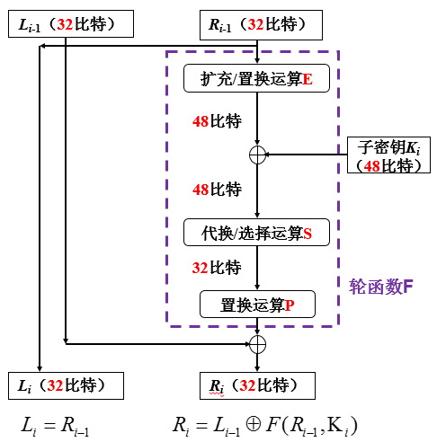
4 对称密码学
数据加密标准DES
（2）选择和扩展
设B(i)=b1^{(i)}b2^{(i)} … b64^{(i)}是第i+1次迭代的64个二进制位输入区组，将B(i)分为左右两个大小相等的部分，每部分为一个32位二进制的数据块：
L(i)= l1^{(i)}l2^{(i)}…l32^{(i)}= b2^{(i)}b4^{(i)}…b64^{(i)}
R(i)= r1^{(i)}r2(i)…r32(i)= b1(i)b3(i)…b63(i)
把R（i）视为由8个4位二进制的块组成

Slide 11
4 对称密码学
数据加密标准DES
E盒——选择运算：输入32位数据，产生48位输出。
把R（i）再扩充为8个6位二进制的块（左右各扩展一位）
r32^{(i)}r1^{(i)}r2^{(i)}r3^{(i)}r4^{(i)} r5^{(i)}
r4^{(i)}r5^{(i)}r6^{(i)}r7^{(i)}r8^{(i)} r9^{(i)}
…
r28^{(i)}r29^{(i)}r30^{(i)}r31^{(i)}r32^{(i)} r1^{(i)}
用E(R^{(i)})表示这个变换，称为选择函数E。
0
1
0
0
0
1
1
1
0
1
0
1
…
0
0
0
0
0
0
1
0
0
0
0
0
1
1
1
0
…
1
0
0
0
0
0

Slide 12
4 对称密码学
数据加密标准DES
（3）使用密钥
在第i+1次迭代中，用48位二进制的密钥（由56位密钥生成）
K^{（i+1）}=k1^{(i+1)}k2^{(i+1)}…k48^{(i+1)}
与E(R^{(i)})按位相加（逻辑异或），输出仍是48位，共8行，每行6位。
Z 1:r32^{(i)} ⊕ k1^{(i+1)} r1^{(i)} ⊕k2^{(i+1)} … r5^{(i)} ⊕k6^{(i+1)}
Z 2:r4^{(i)} ⊕ k7^{(i+1)} r5^{(i)} ⊕ k8^{(i+1)} … r9^{(i)} ⊕k12^{(i+1)}
…
Z 8 :r28^{(i)} ⊕k43^{(i+1)} r29^{(i)} ⊕k44^{(i+1)} … r1^{(i)} ⊕k48^{(i+1)}

Slide 13
4 对称密码学
数据加密标准DES
（4）S盒——选择函数
DES中的S盒子由8个子盒S₁,S..S₈组成。
将以上第j个(1≤j≤8)6位二进制的块Z _{j}（Z _{j}=z_{j1} z_{j2} z_{j3} z_{j4} z_{j5} z_{j6}）输入第j个选择函数S_{j}。
选择函数S_{j}的功能是把6位输入变换成4位输出，做法是以z_{j1}z_{j6}为行号，z_{j2} z_{j3} z_{j4} z_{j5}为列号，查找S_{j}，行列交叉处即是要输出的4位二进制数。

Slide 14
4 对称密码学
数据加密标准DES
以S1为例说明其功能：在S1中，共有4行数据，命名为0,1,2,3行；每行有16列，命名为0,1,2,3,......,14,15列。
现设输入为： D＝101100，令行＝10，列＝0110，坐标为(2,6)，然后在S1表中查得对应的数为2，以4位二进制表示为0010，此即选择函数S1的输出。由此可见，选择函数实现了替换。
下面是选择函数S_{i}(i=1，2…8)的功能表：
选择函数S1
 | 0 | 1 | 2 | 3 | 4 | 5 | 6 | 7 | 8 | 9 | 10 | 11 | 12 | 13 | 14 | 15
0 | 14 | 4 | 13 | 1 | 2 | 15 | 11 | 8 | 3 | 10 | 6 | 12 | 5 | 9 | 0 | 7
1 | 0 | 15 | 7 | 4 | 14 | 2 | 13 | 1 | 10 | 6 | 12 | 11 | 9 | 5 | 3 | 8
2 | 4 | 1 | 14 | 8 | 13 | 6 | 2 | 11 | 15 | 12 | 9 | 7 | 3 | 10 | 5 | 0
3 | 15 | 12 | 8 | 2 | 4 | 9 | 1 | 7 | 5 | 11 | 3 | 14 | 10 | 0 | 6 | 13

Slide 15
4 对称密码学
数据加密标准DES
（5）P盒——选择函数输出的拼接与置换
八个选择函数S_{j}(1≤j≤8)的输出拼接为4×8=32位二进制数据区组 y1^{(i)}y2^{(i)}…y32^{(i)}
把它作为换位函数P的输入，得到输出 X^{(i)}= x1^{(i)}x2^{(i)}…x32^{(i)} = y16^{(i)}y7^{(i)}…y25^{(i)}
换位表P是：
16 | 7 | 20 | 21 | 29 | 12 | 28 | 17 | 1 | 15 | 23 | 26 | 5 | 18 | 31 | 10
2 | 8 | 24 | 14 | 32 | 27 | 3 | 9 | 19 | 13 | 30 | 6 | 22 | 11 | 4 | 25

Slide 16
4 对称密码学
数据加密标准DES
（6）每轮输出
把L^{(i)}与X^{(i)}按位相加，形成R^{(i+1)}，且令R^{(i)}为L^{(i+1)}，即得到经第i+1次迭代加密后的输出L^{(i+1)}R^{(i+1)}，
L^{(i+1)}= R^{(i)}
R^{(i+1)}= L^{(i)}⊕f(R^{(i)}，K^{(i+1)})
其中，i=0，1，2，…，15

Slide 17
4 对称密码学
数据加密标准DES
可以看出，DES密码体制的每一次迭代都用替代法和换位法对上一次迭代的输出进行加密变换。
在硬件实现时：用替代盒实现替代函数Sj(1≤j≤8)，用换位盒实现换位函数P。
为了使最后输出的密码文与原始输入的明码文没有明显的函数关系，DES算法采用16次迭代。
在前15次迭代中，L^{(i)}表示左32位，R^{(i)}表示右32位。最后一次迭代，L⁽¹⁶⁾表示右32位，R⁽¹⁶⁾表示左32位，即在最后一次迭代时不再左右交换，以保证加密和解密的对称性。

Slide 18
4 对称密码学
数据加密标准DES
（7）逆初始变换
用IP⁻¹ 表示，它和IP互逆。
逆初始变换IP⁻¹表：
40 8 48 16 56 24 64 32 39 7 47 15 55 23 63 31 38 6 46 14 54 22 62 30 37 5 45 13 53 21 61 29 36 4 44 12 52 20 60 28 35 3 43 11 51 19 59 27 34 2 42 10 50 18 58 26 33 1 41 9 49 17 57 25

Slide 19
4 对称密码学
数据加密标准DES
（8）子密钥K^{(i)}(48bit)的生成算法
密钥计算的目的在于产生加密和解密时所需要的16个子密钥，记作K^{(i)}。
初始密钥Key值为64位，但第8、16、......64位是奇偶校验位，不参与DES运算，实际可用56位。
主密钥（64 bit）
去除奇偶检验位
实际密钥（56 bit）

Slide 20
4 对称密码学
这56位密钥经过表PC-1的变换后，分为C₀、D₀两部分，各28位
表PC-1如下
以上为C₀
以上为D₀
57 | 49 | 41 | 33 | 25 | 17 | 9 | 1 | 58 | 50 | 42 | 34 | 26 | 18
10 | 2 | 59 | 51 | 43 | 35 | 27 | 19 | 11 | 3 | 60 | 52 | 44 | 36
主密钥（64 bit）
63 | 55 | 47 | 39 | 31 | 23 | 15 | 7 | 62 | 54 | 46 | 38 | 30 | 22
14 | 6 | 61 | 53 | 45 | 37 | 29 | 21 | 13 | 5 | 28 | 20 | 12 | 4
去除奇偶检验位
实际密钥（56 bit）
PC-1置换
C₀（28 bit）
D₀（28 bit）

Slide 21
4 对称密码学
数据加密标准DES
然后分别进行第1次循环左移1位，得到C₁、D₁；
1 | 2 | 3 | 4 | 5 | 6 | 7 | 8 | 9 | 10 | 11 | 12 | 13 | 14
15 | 16 | 17 | 18 | 19 | 20 | 21 | 22 | 23 | 24 | 25 | 26 | 27 | 28
主密钥（64 bit）
去除奇偶检验位
实际密钥（56 bit）
2 | 3 | 4 | 5 | 6 | 7 | 8 | 9 | 10 | 11 | 12 | 13 | 14 | 15
16 | 17 | 18 | 19 | 20 | 21 | 22 | 23 | 24 | 25 | 26 | 27 | 28 | 1
PC-1置换
C₀（28 bit）
D₀（28 bit）
循环左移位
循环左移位

Slide 22
4 对称密码学
数据加密标准DES
然后分别进行第1次循环左移1位，得到C₁、D₁；
将C₁（28位）、D₁（28位）合并得到56位，再经过子密钥换位表PC-2，便得到了密钥K₁（48位）。
14 | 17 | 11 | 24 | 1 | 5 | 3 | 28 | 15 | 6 | 21 | 10
23 | 19 | 12 | 4 | 26 | 8 | 16 | 7 | 27 | 20 | 13 | 2
41 | 52 | 31 | 37 | 47 | 55 | 30 | 40 | 51 | 45 | 33 | 48
44 | 49 | 39 | 56 | 34 | 53 | 46 | 42 | 50 | 36 | 29 | 32
主密钥（64 bit）
去除奇偶检验位
实际密钥（56 bit）
PC-1置换
子密钥换位表PC-2给出了选择及选择后的次序，可以看出去掉了第9、18、22、25、35、38、43、54位，共8位。
C₀（28 bit）
D₀（28 bit）
循环左移位
循环左移位
PC-2置换
K₁（48 bit）

Slide 23
4 对称密码学
数据加密标准DES
C_{i}、D_{i}的产生由C_{i-1}、D_{i-1}移位得到，依此类推便可得到K⁽²⁾、K⁽³⁾、......、K⁽¹⁶⁾。
16次循环左移对应的左移位数要依据下述规则进行：
DES算法的解密过程是一样的，区别仅仅在于第一次迭代时用子密钥K(16)，第二次K(15)、......，最后一次用K(1)，算法本身并没有任何变化（对称性）。
1 | 2 | 3 | 4 | 5 | 6 | 7 | 8 | 9 | 10 | 11 | 12 | 13 | 14 | 15 | 16
1 | 1 | 2 | 2 | 2 | 2 | 2 | 2 | 1 | 2 | 2 | 2 | 2 | 2 | 2 | 1

Slide 24
4 对称密码学
数据加密标准DES
主密钥（64 bit）
去除奇偶检验位
子密钥生成算法
实际密钥（56 bit）
PC-1置换
C₀（28 bit）
D₀（28 bit）
循环左移位
循环左移位
PC-2置换
K₁（48 bit）
C₁（28 bit）
D₁（28 bit）
循环左移位
循环左移位
PC-2置换
K₁₆（48 bit）

Slide 25
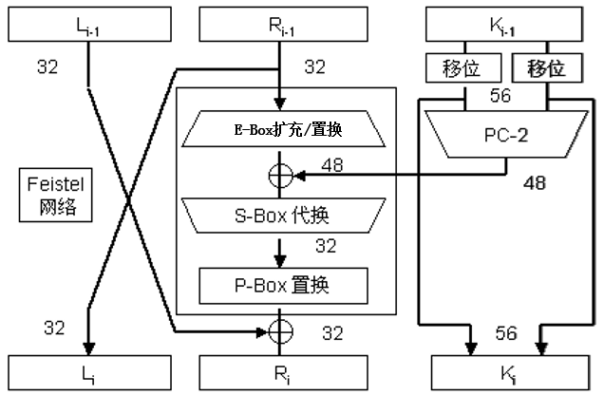
4 对称密码学
数据加密标准DES

Slide 26
4 对称密码学
数据加密标准DES
明文M=00000001 00100011 01000101 01100111
10001001 10101011 11001101 11101111
L0=11001100 00000000 11001100 11111111
R0=11110000 10101010 11110000 10101010

Slide 27
4 对称密码学
数据加密标准DES
密钥K=00010011 00110100 01010111 01111001
10011011 10111100 11011111 11110001

Slide 28
4 对称密码学
数据加密标准DES
密钥K=00010011 00110100 01010111 01111001
10011011 10111100 11011111 11110001
主密钥（64 bit）
去除奇偶检验位
实际密钥（56 bit）
PC-1置换
C₀（28 bit）
D₀（28 bit）
循环左移位
循环左移位
PC-2置换
K₁（48 bit）
C₁（28 bit）
D₁（28 bit）
循环左移位
循环左移位
PC-2置换
K₁₆（48 bit）

Slide 29
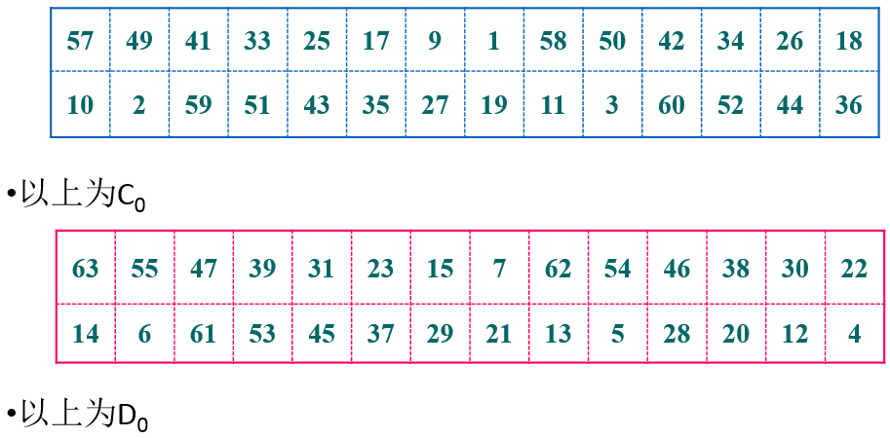
4 对称密码学
数据加密标准DES
密钥K=00010011 00110100 01010111 01111001
10011011 10111100 11011111 11110001
C0=11110000 11001100 10101010 1111
D0=01010101 01100110 01111000 1111

Slide 30
4 对称密码学
数据加密标准DES
密钥K=00010011 00110100 01010111 01111001
10011011 10111100 11011111 11110001
主密钥（64 bit）
去除奇偶检验位
实际密钥（56 bit）
PC-1置换
C₀（28 bit）
D₀（28 bit）
循环左移位
循环左移位
PC-2置换
K₁（48 bit）
C₁（28 bit）
D₁（28 bit）
循环左移位
循环左移位
PC-2置换
K₁₆（48 bit）

Slide 31
4 对称密码学
数据加密标准DES
密钥K = 00010011 00110100 01010111 01111001
10011011 10111100 11011111 11110001
64 bit
C0 = 11110000 11001100 10101010 1111
D0 = 01010101 01100110 01111000 1111
56 bit
子密钥K1 = 00011011 00000010 11101111
11111100 01110000 01110010
48 bit

Slide 32
4 对称密码学
数据加密标准DES
L0=11001100 00000000 11001100 11111111
R0=11110000 10101010 11110000 10101010
32 bit
子密钥K1 = 00011011 00000010 11101111
11111100 01110000 01110010
48 bit
E(R0)+K1=01100001 00010111 10111010
10000110 01100101 00100111
48 bit

Slide 33
4 对称密码学
数据加密标准DES
E(R0)+K1=01100001 00010111 10111010
10000110 01100101 00100111
48 bit
S1(011000)=0101, S2(010001)=1100,
S3(011110)=1000, S4(111010)=0010,
S5(100001)=1011, S6(100110)=0101,
S7(010100)=1001, S8(100111)=0111.
32 bit

Slide 34
4 对称密码学
数据加密标准DES
S1(011000)=0101, S2(010001)=1100,
S3(011110)=1000, S4(111010)=0010,
S5(100001)=1011, S6(100110)=0101,
S7(010100)=1001, S8(100111)=0111.
32 bit
F=00100011 01001010 10101001 10111011
32 bit
16 | 7 | 20 | 21 | 29 | 12 | 28 | 17 | 1 | 15 | 23 | 26 | 5 | 18 | 31 | 10
2 | 8 | 24 | 14 | 32 | 27 | 3 | 9 | 19 | 13 | 30 | 6 | 22 | 11 | 4 | 25

Slide 35
4 对称密码学
数据加密标准DES
L0=11001100 00000000 11001100 11111111
R0=11110000 10101010 11110000 10101010
32 bit
F=00100011 01001010 10101001 10111011
32 bit
L1=R0=11110000 10101010 11110000 10101010
R1=L0+F=11101111 01001010 01100101 01000100
32 bit

Slide 36
4 对称密码学
数据加密标准DES
L1=R0=11110000 10101010 11110000 10101010
R1=L0+F=11101111 01001010 01100101 01000100
32 bit
[R1, L1]=(EF4A6544 F0AAF0AA)
[R16, L16]=(0A4CD995 43423234)

Slide 37
4 对称密码学
40 8 48 16 56 24 64 32 39 7 47 15 55 23 63 31 38 6 46 14 54 22 62 30 37 5 45 13 53 21 61 29 36 4 44 12 52 20 60 28 35 3 43 11 51 19 59 27 34 2 42 10 50 18 58 26 33 1 41 9 49 17 57 25
数据加密标准DES
[R16, L16]=(0A4CD995 43423234)
10000101 11101000 00010011 01010100
00001111 00001010 10110100 00000101

Slide 38
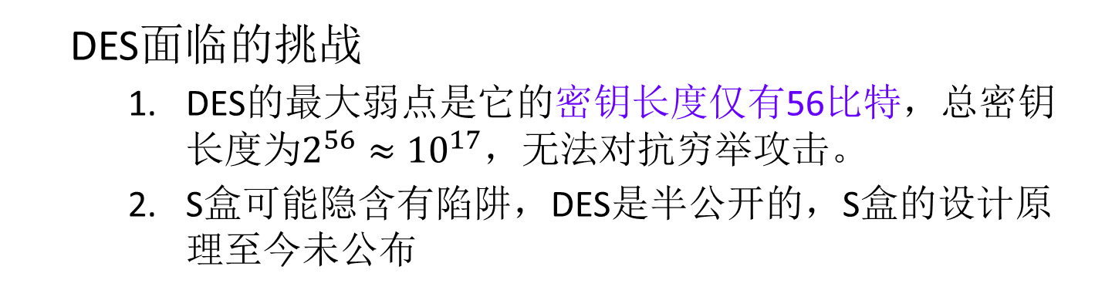
4 对称密码学
数据加密标准DES
DES面临的挑战
DES的最大弱点是它的密钥长度仅有56比特，总密钥长度为$2^{56}≈{10}^{17}$，无法对抗穷举攻击。
S盒可能隐含有陷阱，DES是半公开的，S盒的设计原理至今未公布
 | 0 | 1 | 2 | 3 | 4 | 5 | 6 | 7 | 8 | 9 | 10 | 11 | 12 | 13 | 14 | 15
0 | 14 | 4 | 13 | 1 | 2 | 15 | 11 | 8 | 3 | 10 | 6 | 12 | 5 | 9 | 0 | 7
1 | 0 | 15 | 7 | 4 | 14 | 2 | 13 | 1 | 10 | 6 | 12 | 11 | 9 | 5 | 3 | 8
2 | 4 | 1 | 14 | 8 | 13 | 6 | 2 | 11 | 15 | 12 | 9 | 7 | 3 | 10 | 5 | 0
3 | 15 | 12 | 8 | 2 | 4 | 9 | 1 | 7 | 5 | 11 | 3 | 14 | 10 | 0 | 6 | 13

Slide 39
4 对称密码学
数据加密标准DES
S盒的特征：
所有S-盒的每一行是0,1,…,15的一个置换；
所有S-盒的输出都不是输入的线性函数或仿射函数；
S-盒的输入改变任意一位都会引起输出中至少两位发生变化；
对于任何输入x（6位），S(x)与S(x⊕001100)至少有两位不同；
对于任何输入x（6位），S(x)与S(x⊕11ef00)不相等，e, f取0或1；
对于任意一个输入位保持不变而其他五位变化时，输出中0和1的数目几乎相等。

Slide 40
4 对称密码学
数据加密标准DES
从1997年开始，RSA公司发起了一个称作“向DES挑战”的竞技赛。在首届挑战赛上，罗克·维瑟就带领Internet上的数万名志愿者，用了96天的时间破解了用40bit和48bit的密钥加密的DES密文。
1998年7月，电子边境基金会（EFF）使用一台价值25万美元的计算机在56小时之内破译了56bit的DES。
1999年1月，由电子边境基金会（EFF）通过互联网上的10万台计算机的合作，仅用22小时15分就破解了56bit的DES。DES已逐渐完成了它的历史使命。

Slide 41
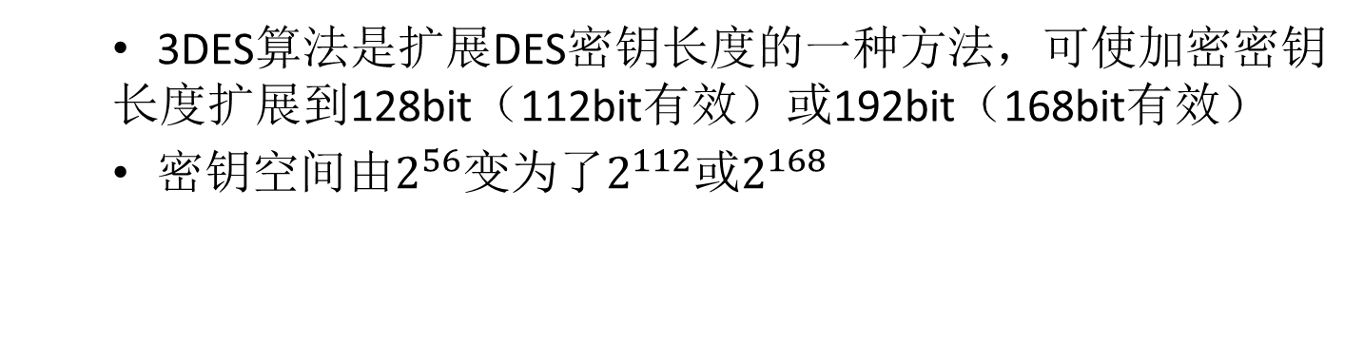
4 对称密码学
三重DES算法
多重加密：将一种分组密码进行级联，在不同的密钥作用下，连续多次对一组明文进行加密。
为了增强DES的安全性，人们提出了一些DES算法的变型，例如，3DES
3DES算法是扩展DES密钥长度的一种方法，可使加密密钥长度扩展到128bit（112bit有效）或192bit（168bit有效）
密钥空间由$2^{56}$变为了$2^{112}$或$2^{168}$

Slide 42
4 对称密码学
三重DES算法
用两个密钥的3DES：
（1）用密钥K1进行DES加密。
（2）用K2对步骤1的结果进行DES解密。
（3）对（2）的结果使用密钥K1进行DES加密。
K1
K2
K1

Slide 43
4 对称密码学
三重DES算法
用三个密钥的3DES：
（1）用密钥K1进行DES加密。
（2）用K2对步骤1的结果进行DES解密。
（3）对（2）的结果使用密钥K3进行DES加密。
K3
K2
K1
缺点：加、解密速度比DES慢。

Slide 44




4 对称密码学
IDEA算法
IDEA算法：也是一种分组密码算法，每个分组长度为64位，密钥长度为128位，同一个算法既可用于加密也可用于解密。
P
64 bit
128 bit
K
P1
P2
P3
P4
16 bit
密钥产生器
第1轮循环
$Z_{1}\sim$ $Z_{6}$
$Z_{1}\sim$ $Z_{52}$
第8轮循环
$Z_{43}\sim$ $Z_{48}$
输出变换
$Z_{9}\sim$ $Z_{52}$

Slide 45
4 对称密码学
IDEA算法
在每一轮中，四个分组相互之间进行异或、相加和相乘运算
而在每轮之间，将第2和第3组子分组进行交换
P
P1
P2
P3
P4
第1轮循环
在最后的输出变换中，将4个子分组与4个子密钥之间进行运算
第8轮循环
输出变换

Slide 46
4 对称密码学
IDEA算法
IDEA算法中的所有运算都在16位子分组上进行，因此，该算法在硬件和软件上都易于实现，尤其有利于16位处理器的处理。
P
P1
P2
P3
P4
第1轮循环
第8轮循环
输出变换

Slide 47
4 对称密码学
IDEA算法
IDEA算法：也是一种分组密码算法，每个分组长度为64位，密钥长度为128位，同一个算法既可用于加密也可用于解密。
P
64 bit
128 bit
K
P1
P2
P3
P4
16 bit
密钥产生器
第1轮循环
$Z_{1}\sim$ $Z_{6}$
$Z_{1}\sim$ $Z_{52}$
第8轮循环
$Z_{43}\sim$ $Z_{48}$
输出变换
$Z_{9}\sim$ $Z_{52}$

Slide 48
4 对称密码学
高级加密标准AES
1997年9月12日，美国国家标准技术研究所(NIST) 发出征集高级加密标准AES（Advanced Encryption Standard）的通知。
AES 的评估标准是：
A.1 结构：对称的分组密码，分组长度为128 bit；
A.2 安全性：至少和3DES一样安全，密钥长度可变，支持128/192/256 bit；
A.3 效率：算法要简洁高效，易于在软件和硬件中实现，运行速度要比3DES快。

Slide 49
4 对称密码学
高级加密标准AES
1998年6月，NIST共收到了21个提交的算法，8月遴选出15个候选算法，1999年又从这15个算法中选出了5个算法：
MARS
IBM
算法复杂、速度快、安全性高
RC6
RSA
极简单、速度极快、安全性低
Rijndael
Rijmen
Daemen
算法简洁、速度快、安全性好
Serpent
Anderson
Biham
Knudsen
算法简洁、速度慢、安全性极高
Twofish
Counterpane
算法复杂、速度极快、安全性高

Slide 50
4 对称密码学
高级加密标准AES
Rijndael
Rijmen
Daemen
算法简洁、速度快、安全性好
2000年10月，Rijndael算法被选为高级加密标准；
2001年11月，发布为联邦信息处理标准（Federal Information Processing Standard, FIPS），用于美国政府组织保护敏感信息的一种特殊的加密算法；
2006年，成为对称密钥加密中最流行的算法之一。

Slide 51
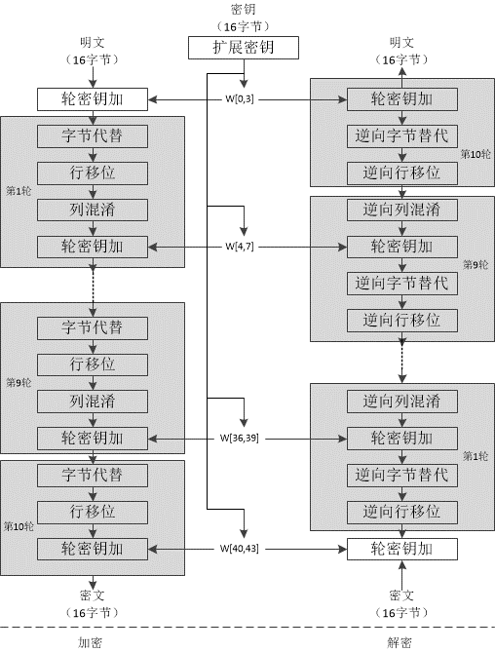
AES算法涉及4种操作：
字节替代
SubBytes
行移位
ShiftRows
列混淆
MixColumns
轮密钥加
AddRoundKey

Slide 52
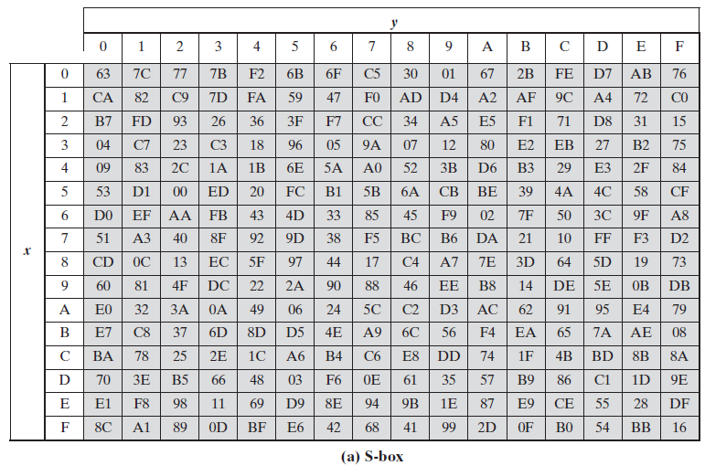
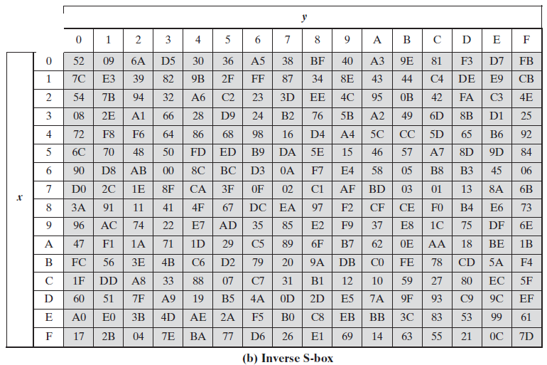
4 对称密码学
高级加密标准AES
1 字节替代-SubBytes
字节代替的主要功能是通过S盒完成一个字节到另外一个字节的映射。
S-BOX并不是随机排列的，是基于数论有限域相关计算得到，具有良好的非线性特性，用于提供密码算法的混淆性。

Slide 53
4 对称密码学
高级加密标准AES
2 行移位-ShiftRows
行移位是一个4x4的矩阵内部字节之间的置换，用于提供算法的扩散性。
区块大小128位时，第一行维持不变，第二行里的每个字节都向左循环移动1格（8bit），第三行向左循环位移2格，第四行向左循环位移3格。
经过行移位之后，矩阵中每一竖列，都是由输入矩阵中的每个不同列中的元素组成。

Slide 54
4 对称密码学
高级加密标准AES
3 列混淆-MixColumns
列混淆：利用GF(2⁸)域上算术特性的一个代替，同样用于提供算法的扩散性。

Slide 55
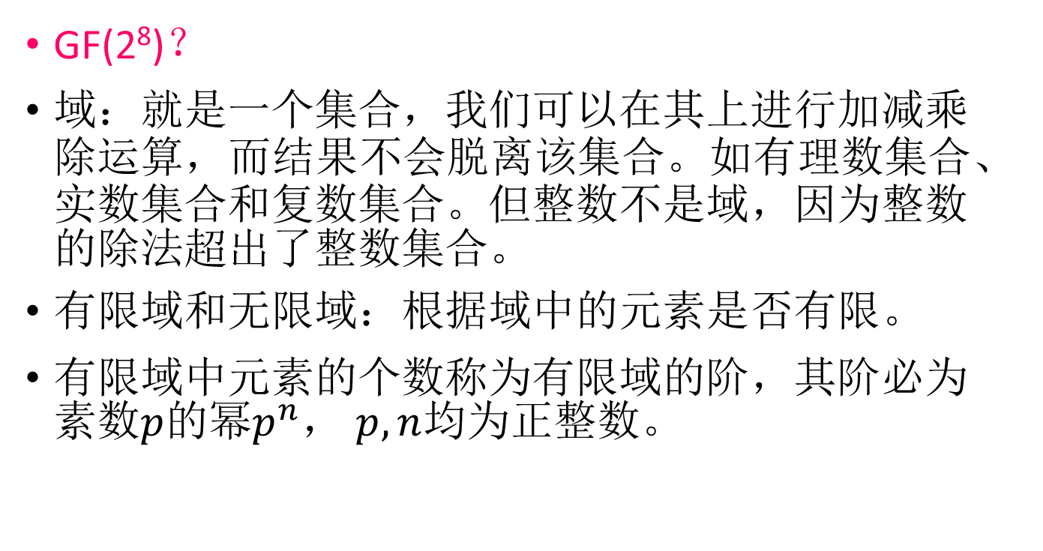
4 对称密码学
高级加密标准AES
GF(2⁸)？
域：就是一个集合，我们可以在其上进行加减乘除运算，而结果不会脱离该集合。如有理数集合、实数集合和复数集合。但整数不是域，因为整数的除法超出了整数集合。
有限域和无限域：根据域中的元素是否有限。
有限域中元素的个数称为有限域的阶，其阶必为素数$p$的幂$p^{n}$， $p,n$均为正整数。

Slide 56
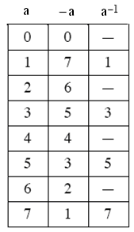
4 对称密码学
高级加密标准AES
GF(2⁸)？
最简单的有限域为GF(2)，该域元素的个数为2，分别为0，1，在GF(2)上的加运算等价于异或，乘等价于逻辑与运算。
模8运算不是域，因为其中的非零整数不一定有乘法逆元。

Slide 57
4 对称密码学
高级加密标准AES
3 列混淆-MixColumns
列混淆：利用GF(2⁸)域上算术特性的一个代替，同样用于提供算法的扩散性。
每一列的四个字节透过线性变换互相结合。每一列的四个元素分别当作 1,x,x²,x³ 的系数，合并即为 GF(2⁸)中的一个多项式，接着将此多项式和固定多项式 c(x)=3x³+x²+x+2在模x⁴+1下相乘。
列混淆函数接受4个字节的输入，输出4个字节，每一个输入的字节都会对输出的四个字节造成影响。
因此行移位和列混淆两步骤为这个密码系统提供了扩散性。

Slide 58
4 对称密码学
高级加密标准AES

Slide 59
4 对称密码学
高级加密标准AES
4 轮密钥加-AddRoundKey
AddRoundKey步骤，回合密钥将会与原矩阵合并。
在每次的加密循环中，都会由主密钥产生一把回合密钥，这把密钥大小会跟原矩阵一样，以与原矩阵中每个对应的字节作异或（XOR, ⊕）加法。

Slide 60
AES算法涉及4种操作：
字节替代
SubBytes
行移位
ShiftRows
列混淆
MixColumns
轮密钥加
AddRoundKey

Slide 61
4 对称密码学
高级加密标准AES
实现AES类的主要障碍是官方文档是以一个数学家的观点，而不是以一个软件开发者的观点写的
尤其是该规范假定读者十分熟悉GF(2⁸)有限域，并省略了几个正确实现AES所必需的关于GF(2⁸)乘法的关键事实

Slide 62
4 对称密码学
高级加密标准AES
AES安全性评价
AES中128位密钥版本有10个加密循环，192比特密钥版本有12个加密循环，256比特密钥版本则有14个加密循环。
弱版的AES破解
至2006年为止，最著名的攻击是针对AES 7次加密循环的128位密钥版本、8次加密循环的192比特密钥版本、9次加密循环的256比特密钥版本所作的攻击

Slide 63
4 对称密码学
高级加密标准AES
在密码学的意义上
只要存在一个方法，比穷举法还要更有效率，就能被视为一种“破解”。
故一个针对AES 128位密钥的攻击若“只”需要2¹²⁰计算复杂度(少于穷举法2¹²⁸)，128位密钥的AES就算被破解了…
AES的数学结构
不像其他区块加密系统，AES具有相当井然有序的代数结构。虽然相关的代数攻击尚未出现，但有许多学者认为，把安全性创建于未经透彻研究过的结构上是有风险的。

